Slide 1
Руководитель:
Буканова Маргарита Александровна

Slide 2
Цель программы: Развитие творческих способностей, конструкторских умений и навыков; всех сторон речи; воспитание личности, способной самостоятельно ставить перед собой задачи и решать их, находя оригинальные способы решения.

Slide 3
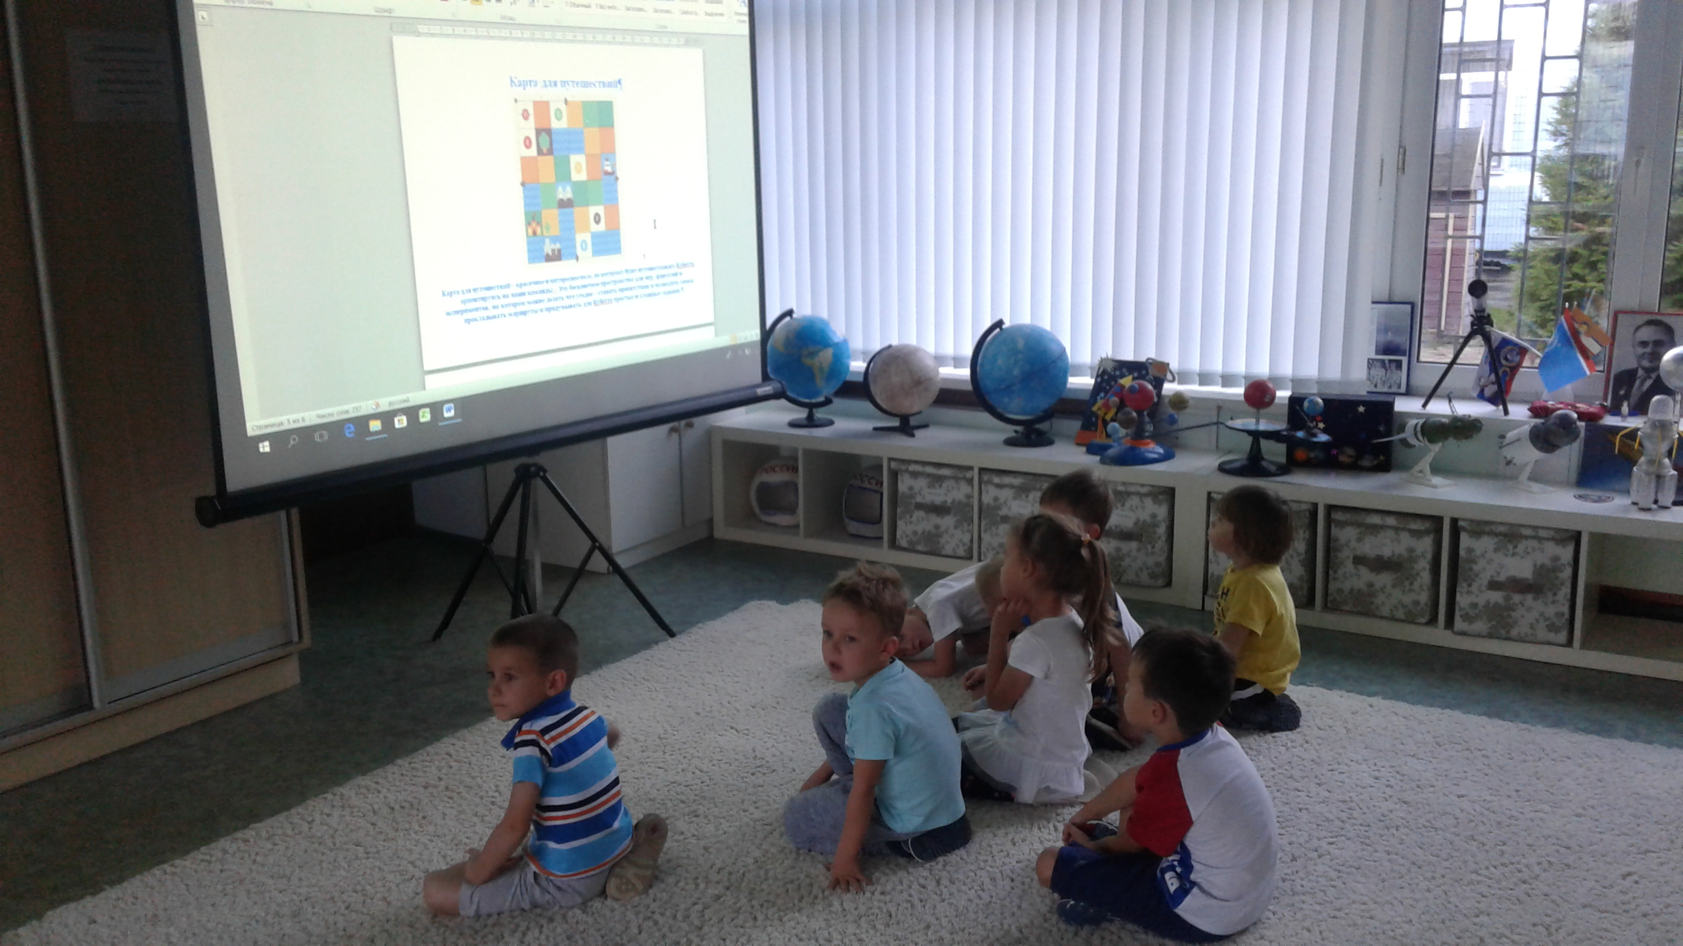

Slide 4
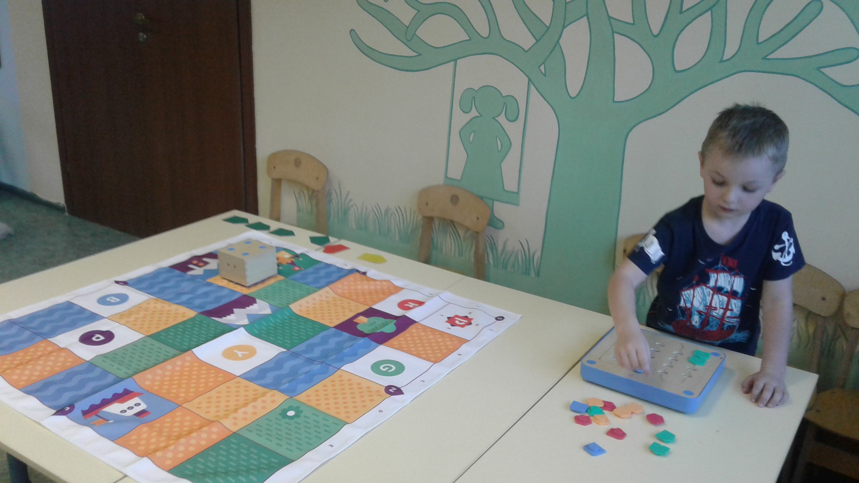
Кубетто – уникальный комплект, невероятно эффективная, наглядная и захватывающая методика обучения компьютерному программированию детей от 3 до 6 лет.

Slide 5
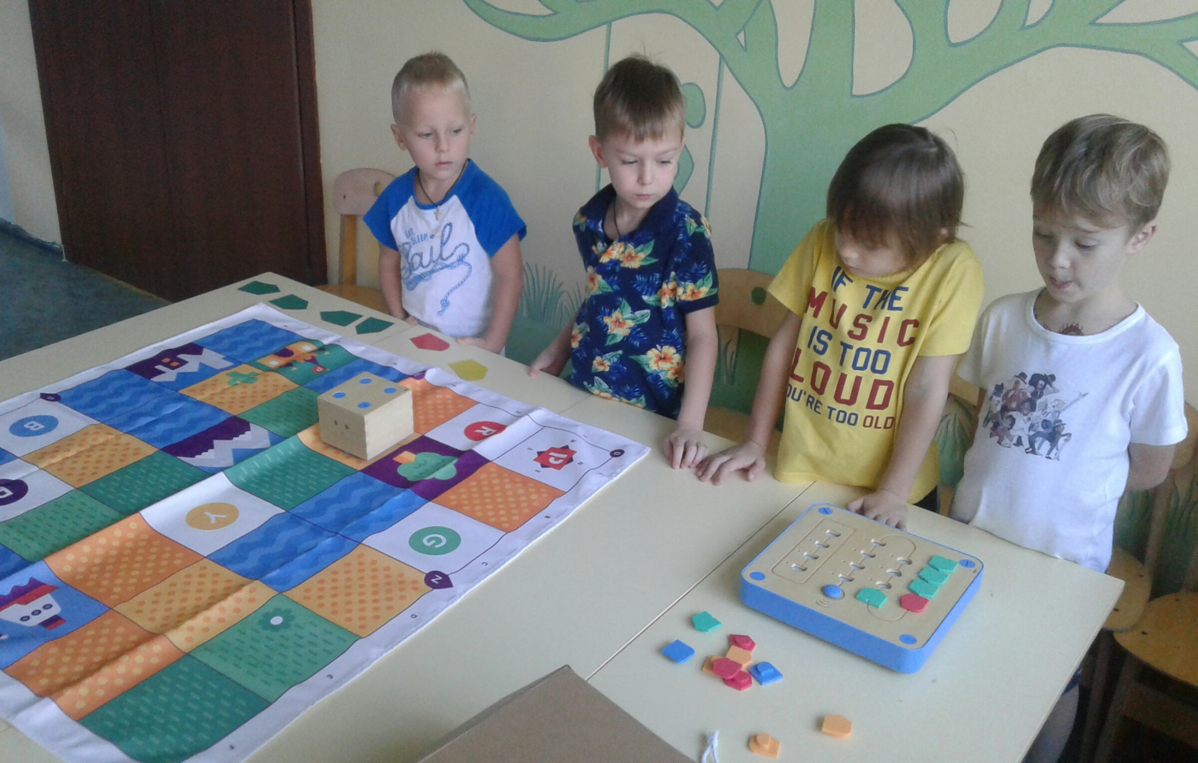

Slide 6
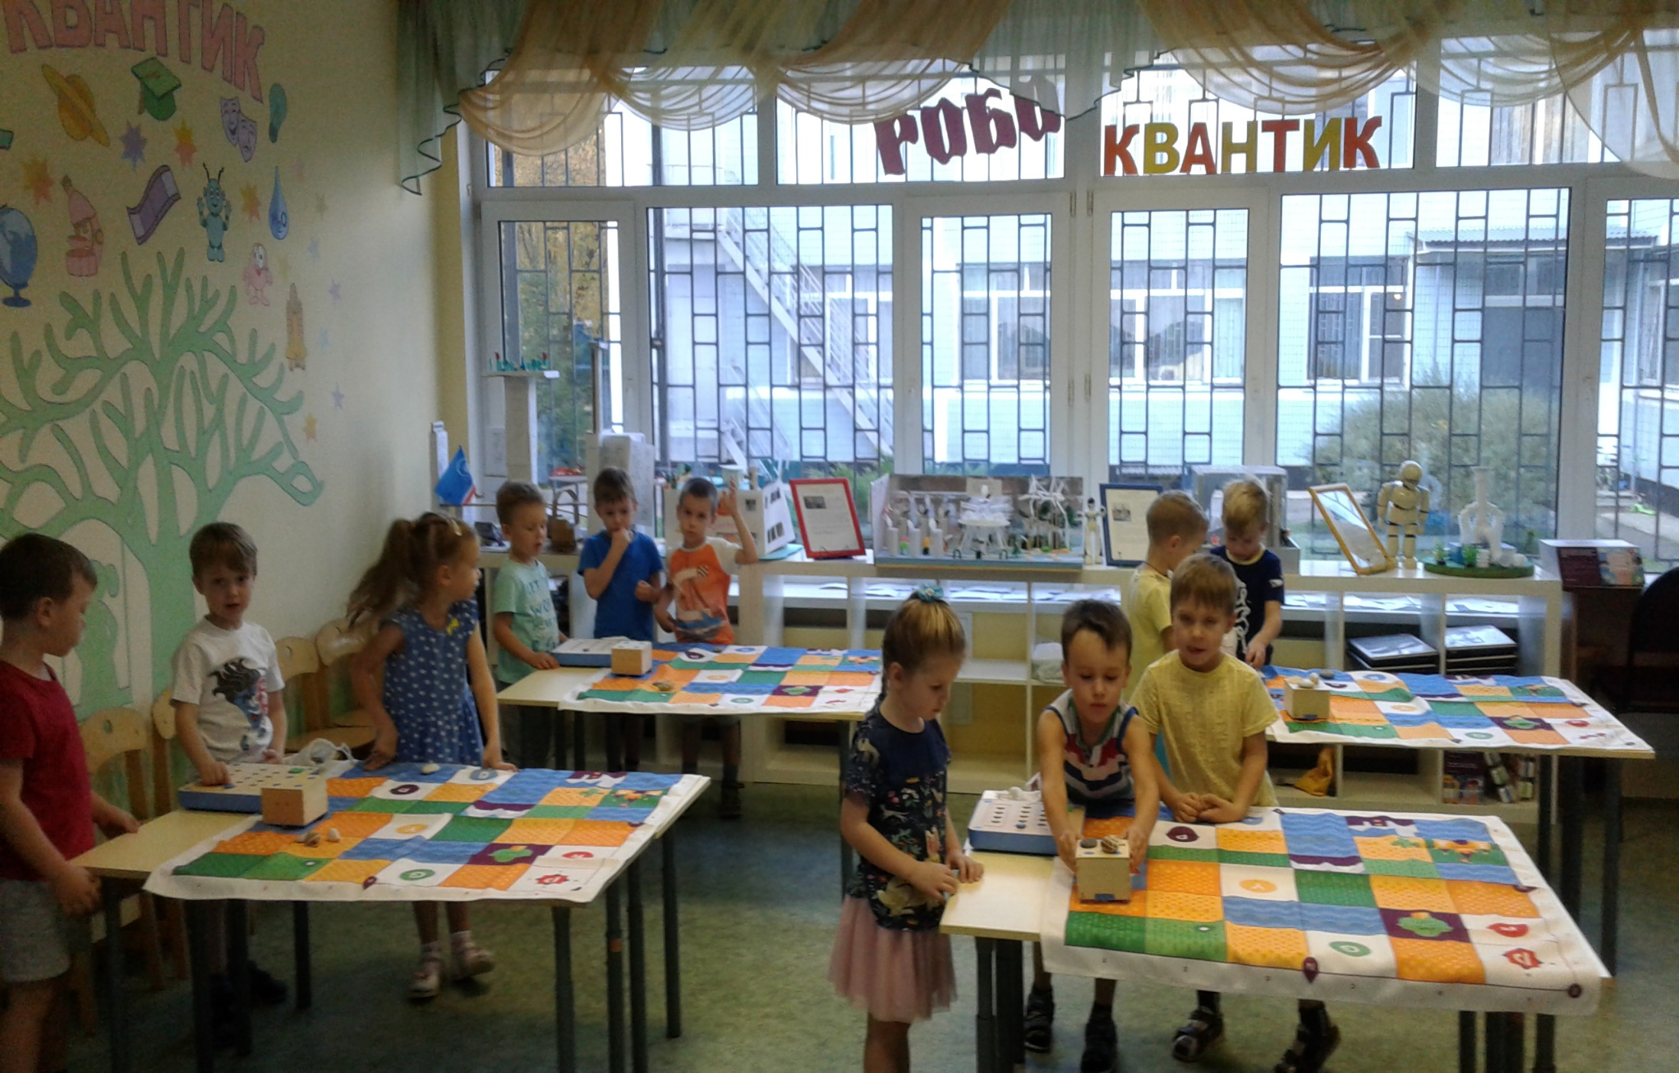

Slide 7
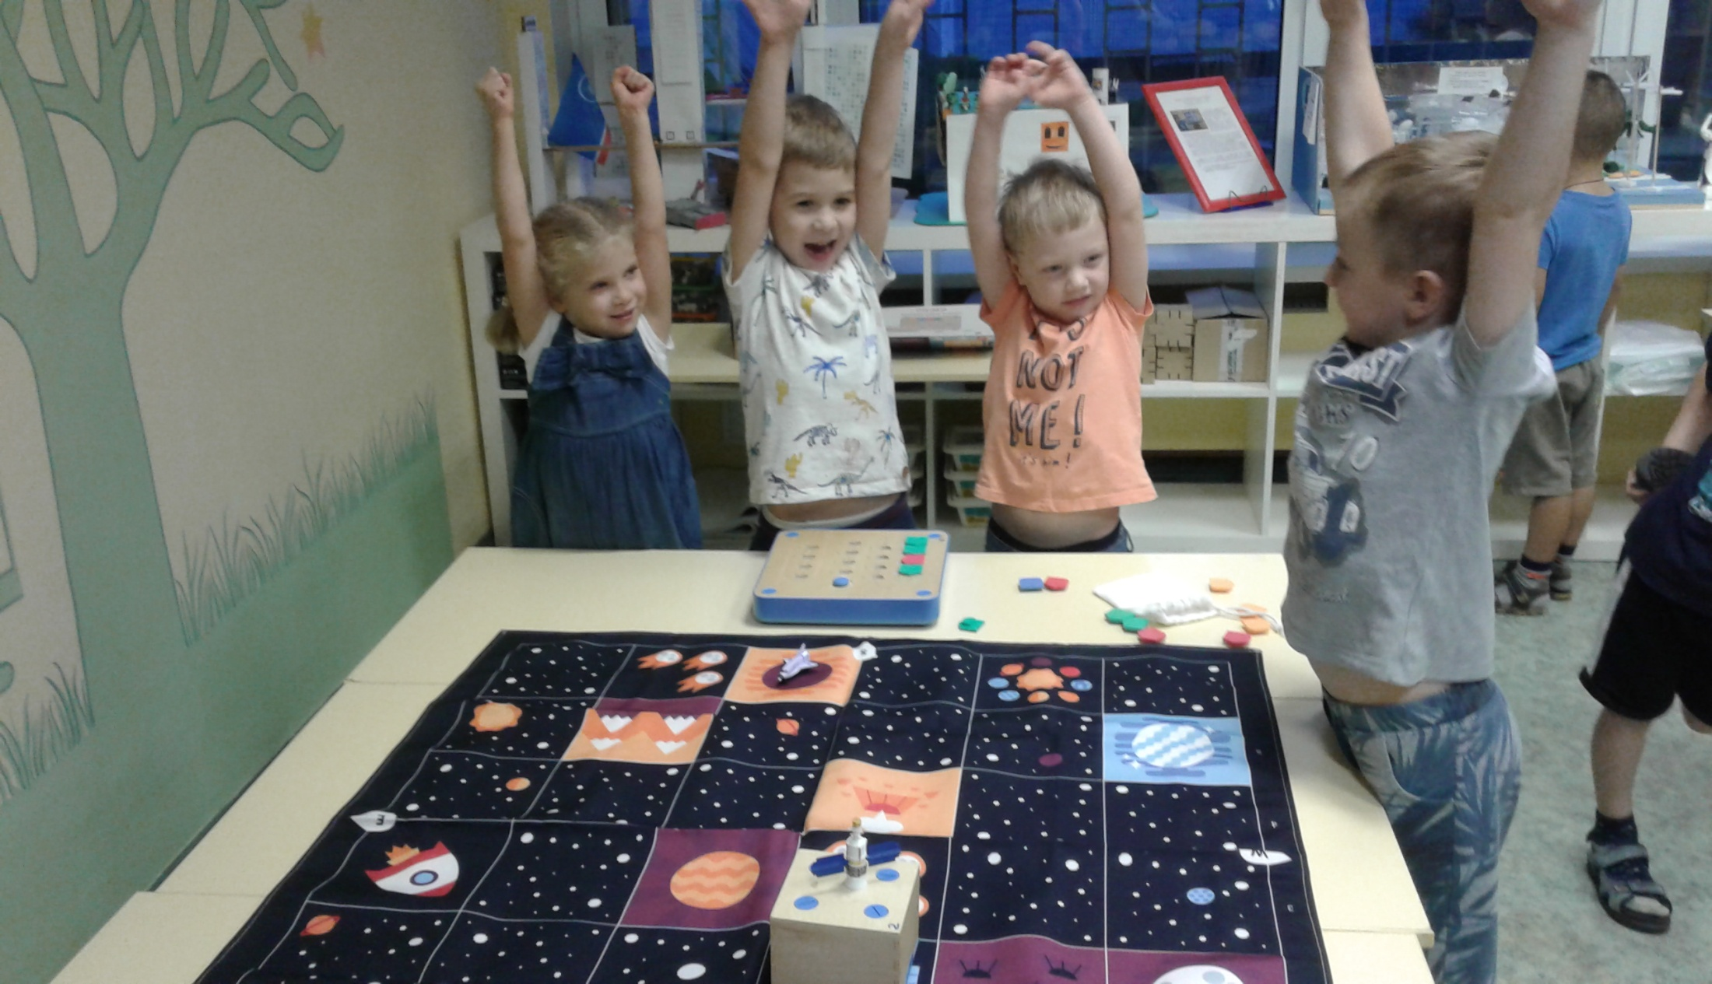
Дружелюбный робот Кубетто научил наших малышей мыслить логически, находить причинно-следственные связи, планировать, самостоятельно находить решения простых и сложных задач.

Slide 8
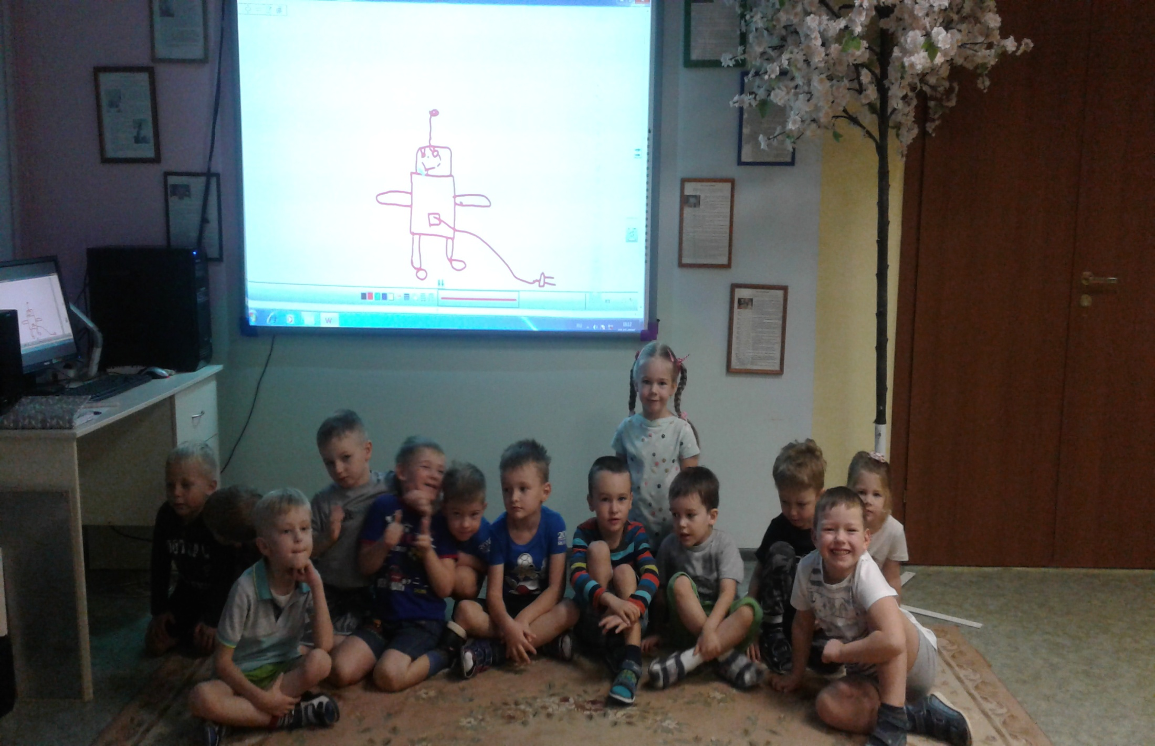
Ребята стали лучше понимать ответственность при командной работе. Игры и состязания в результате работы приводят к мотивации в обучении.

Slide 9
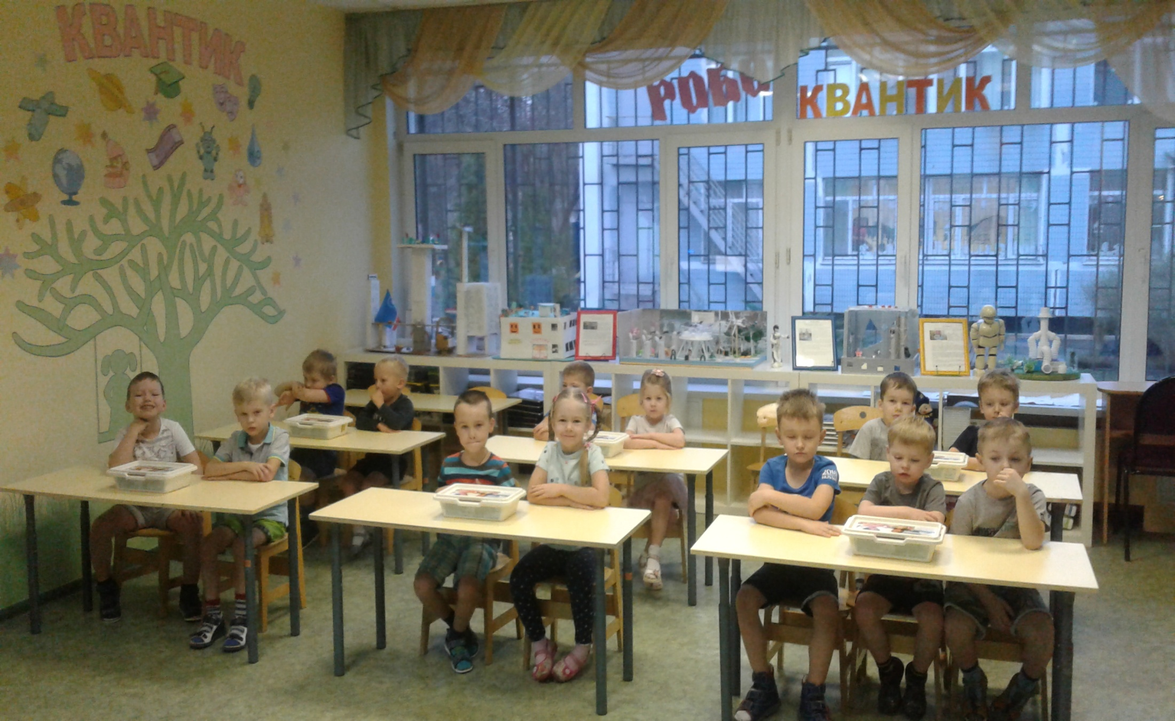

Slide 10
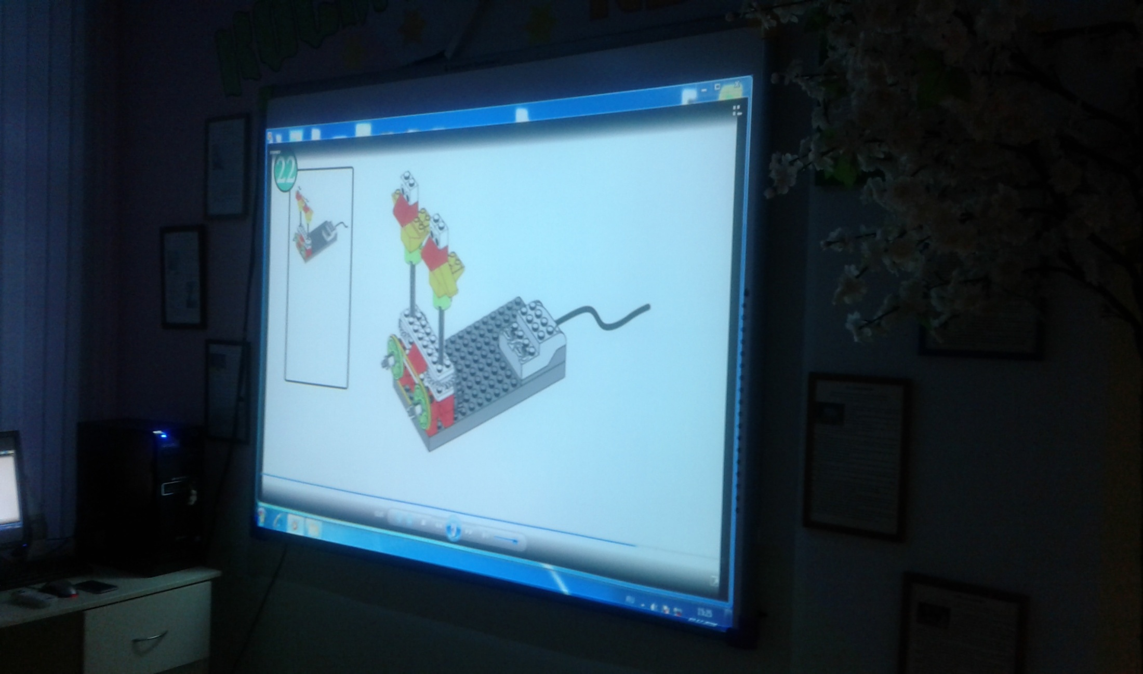
Ребята научились поэтапно разбирать схемы моделей.

Slide 11
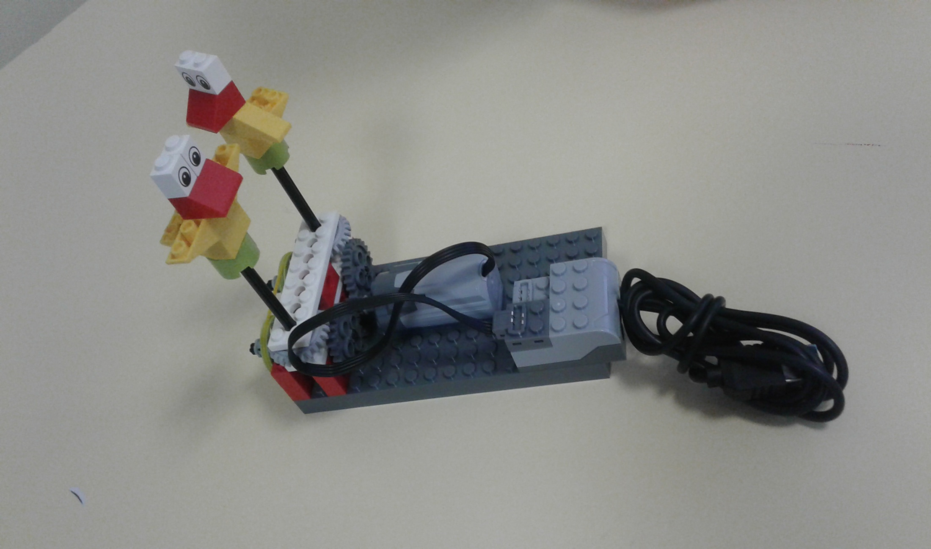
Модель «Танцующие птички»

Slide 12
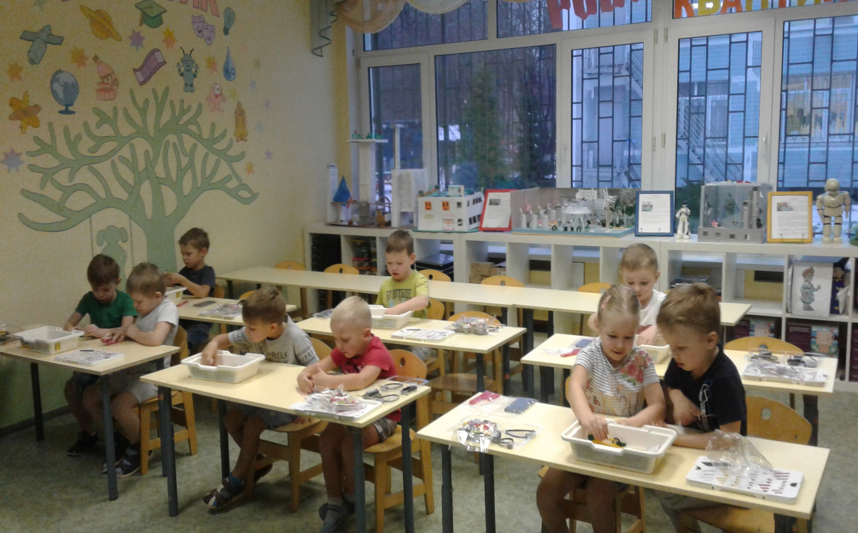
Ребята анализируют поделку, которую им предстоит сконструировать, выявляют условия достижение цели, планируют последовательность работы над ней, подбирают необходимые детали, и определяют практические умения, навыки, с помощью которых цель будет достигнута.

Slide 13
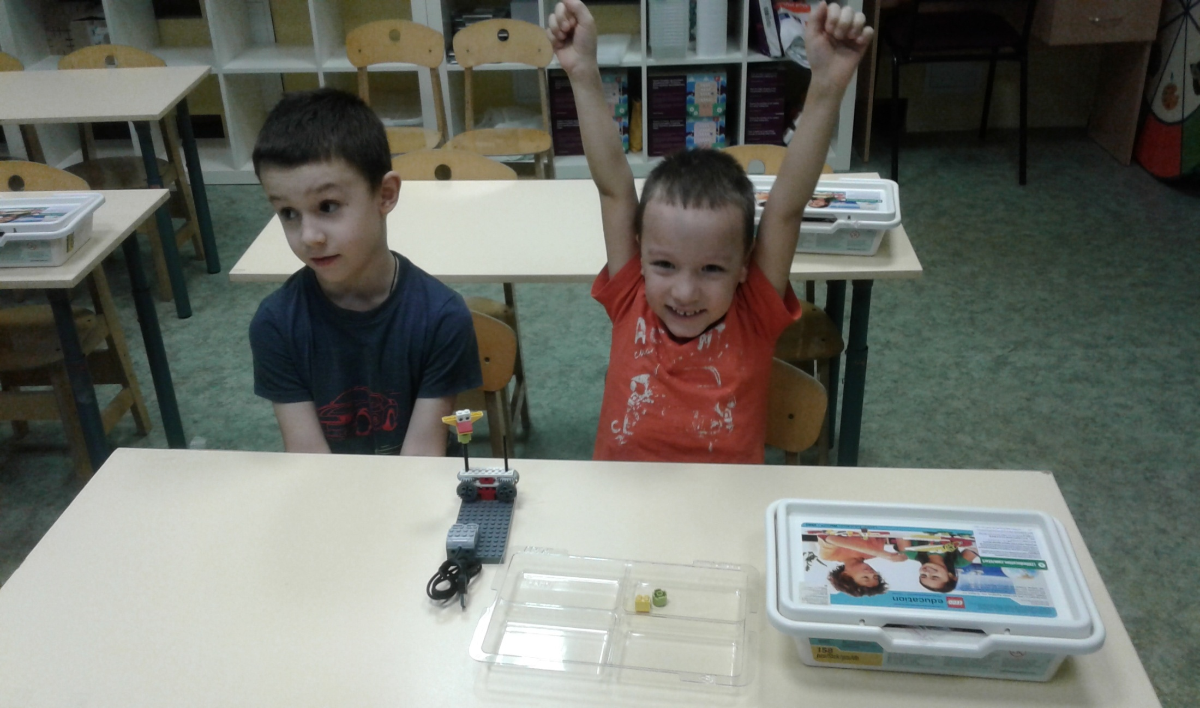
Удовольствие собирать модели и радоваться полученному результату!

Slide 14
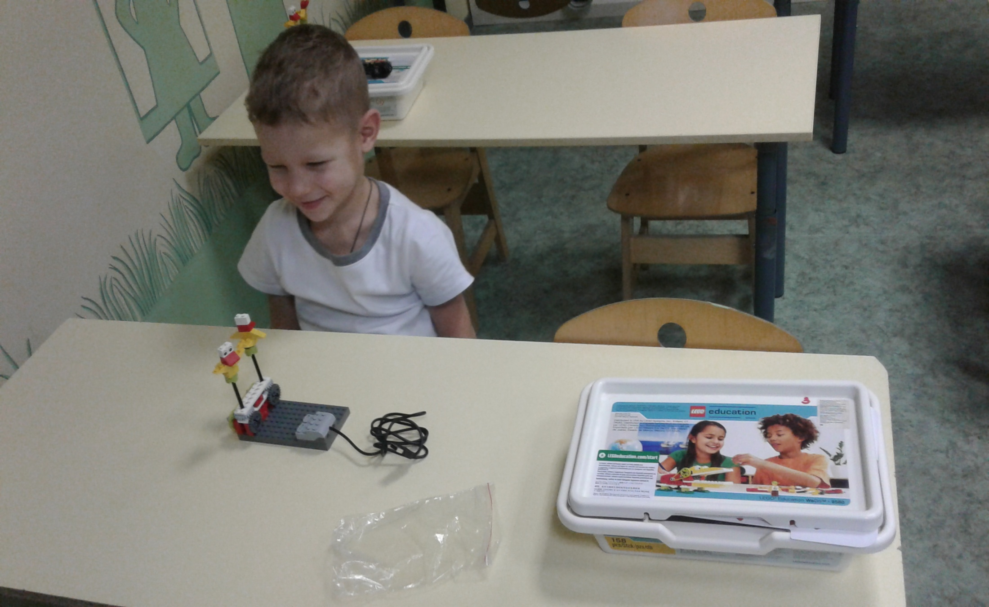

Slide 15
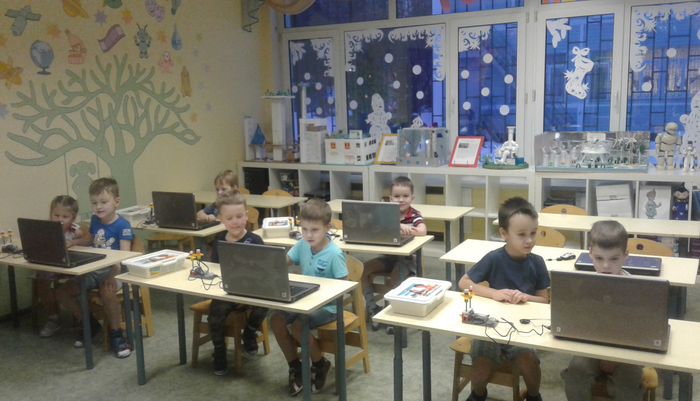

Slide 16
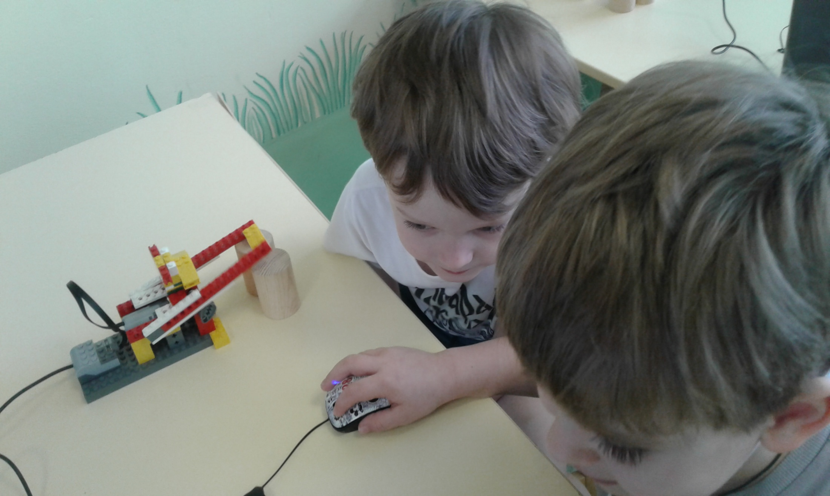
Модель «Обезьянка барабанщица»

Slide 17
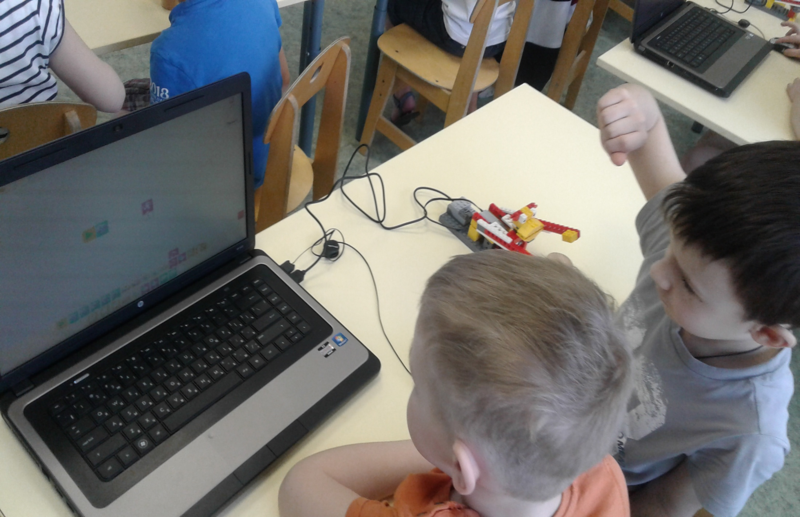

Slide 18
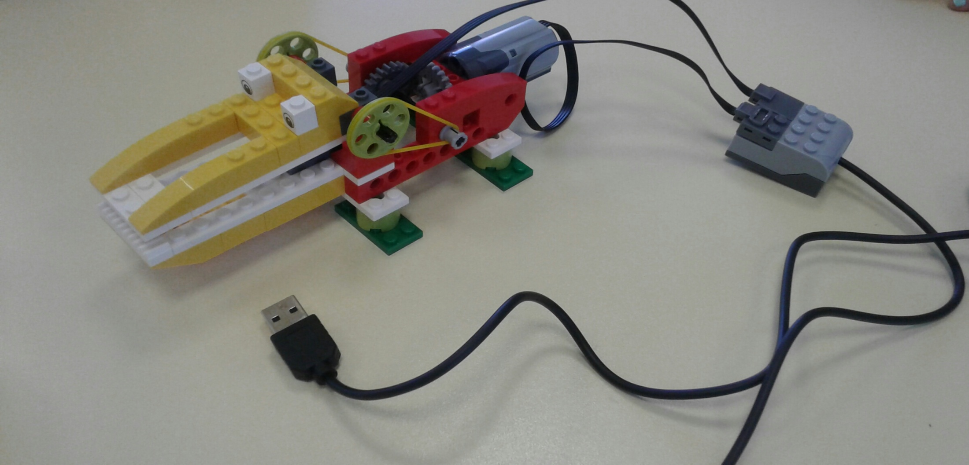
Модель «Голодный Аллигатор»

Slide 19
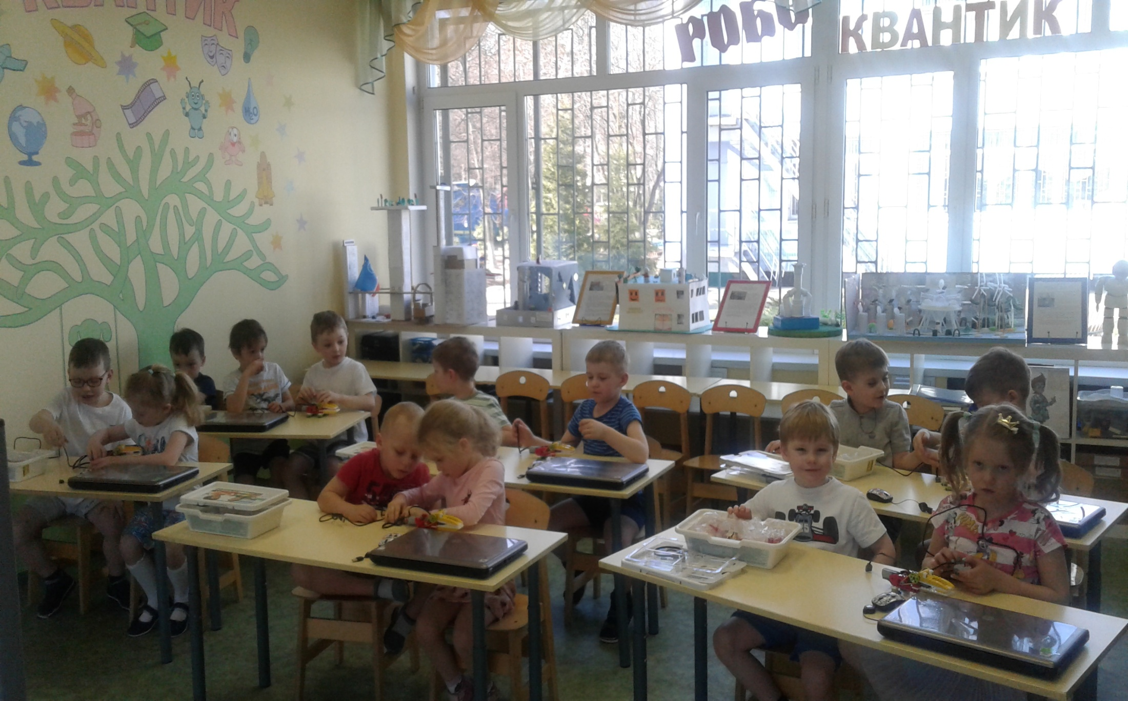
Работа в Команде.

Slide 20
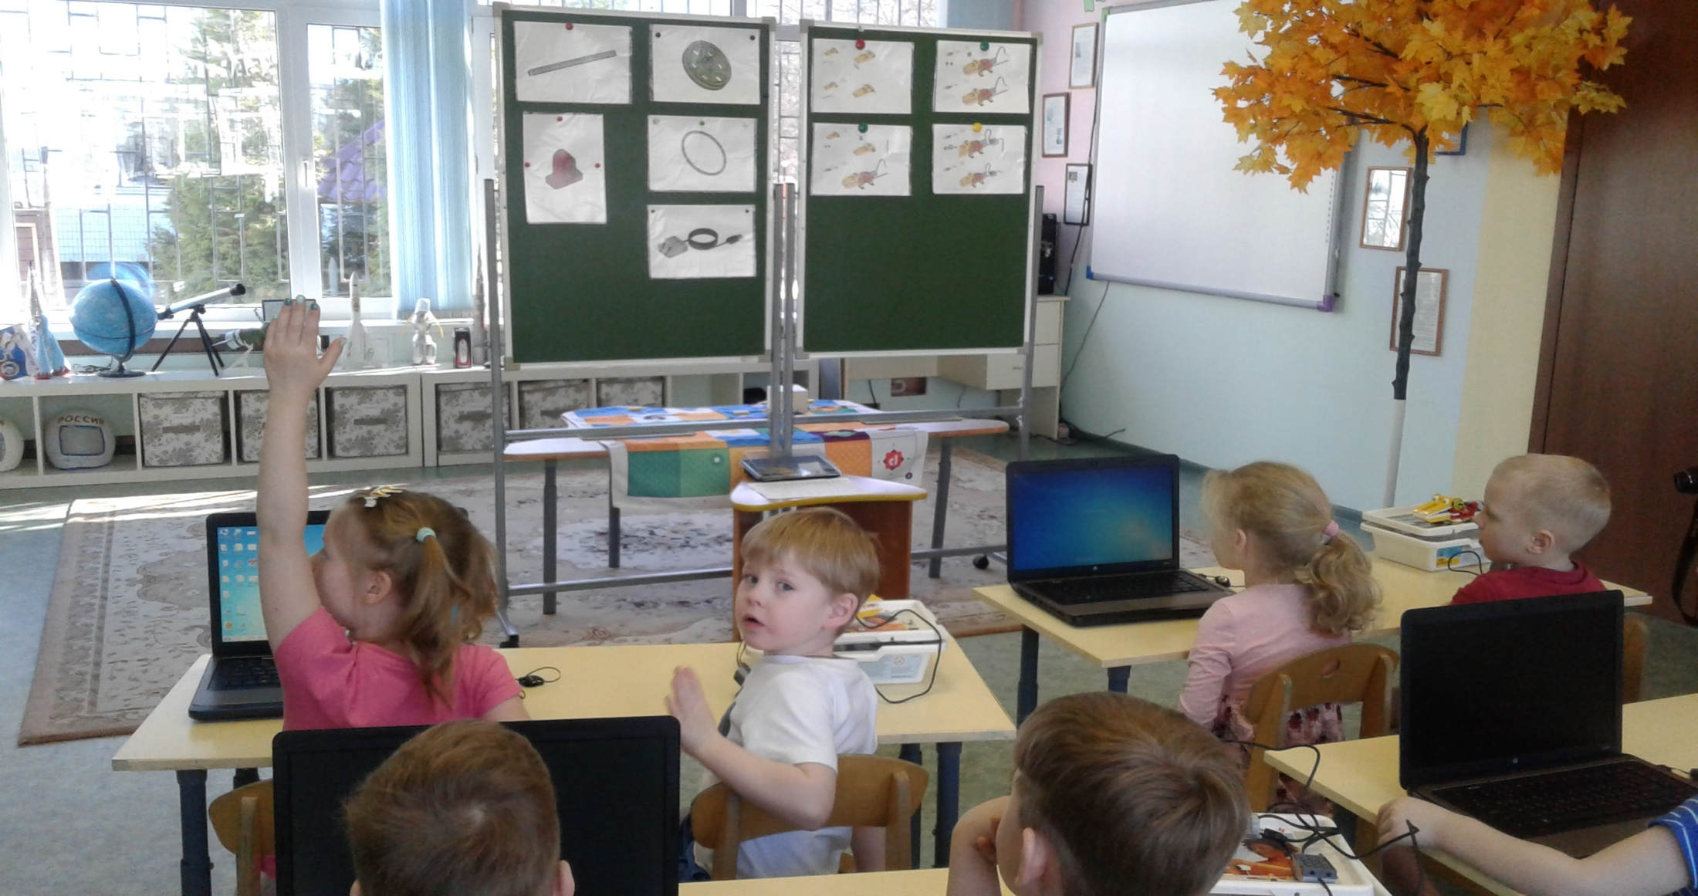
Овладели знаниями: знают название деталей конструктора, название датчиков, название блоков, моделей роботов, изучили основы программирования.

Slide 21
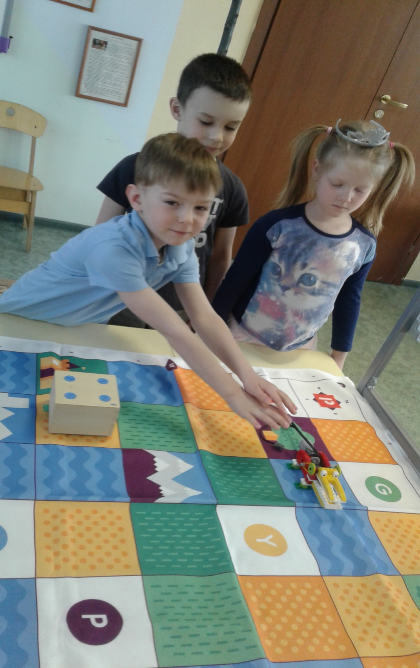
На последнем этапе ребята анализируют результаты деятельности. Конечным результатом работы должна быть не только созданная поделка, но и формирование у ребёнка определённого уровня умственных действий, конкретных практических навыков и приёмов работы, умений как неотъемлемой стороны трудовой деятельности.

Slide 22
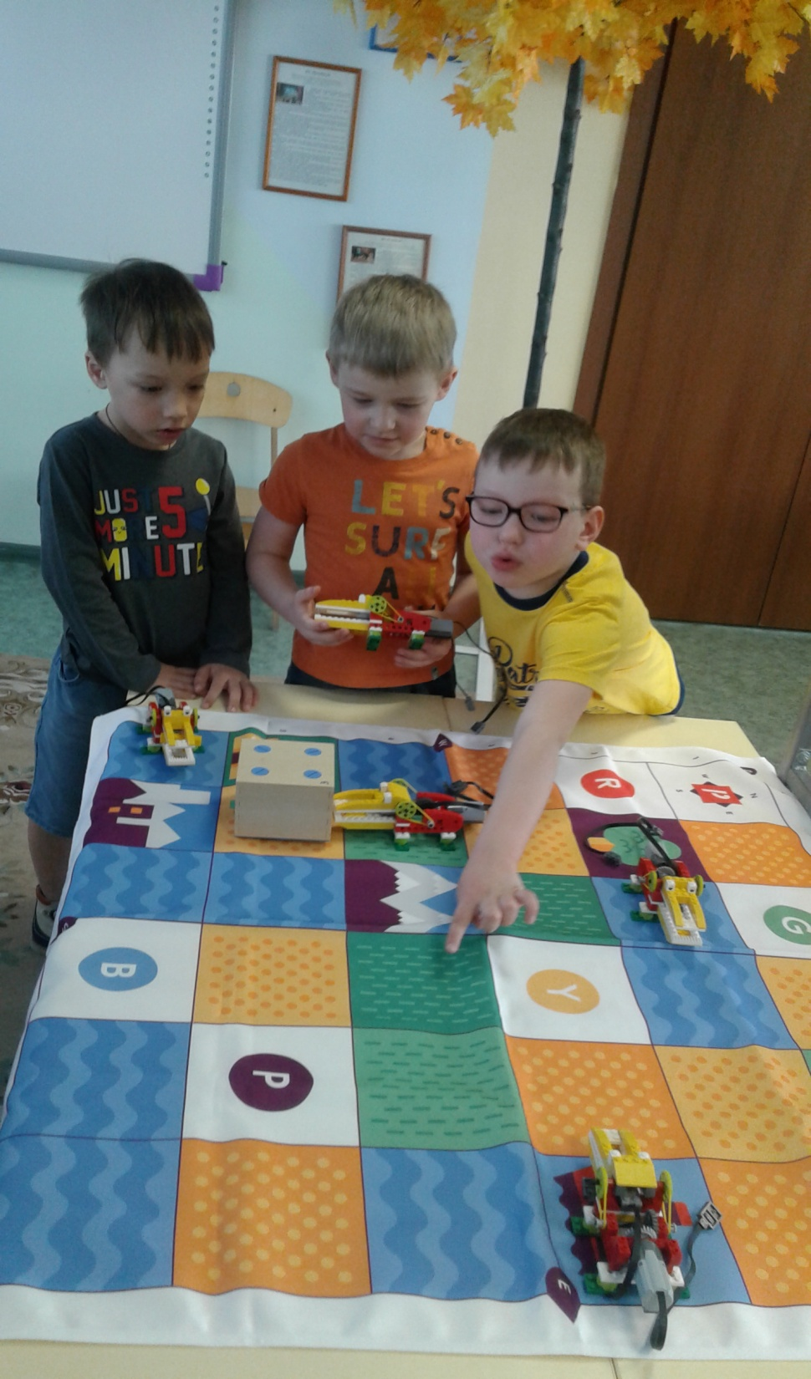

Slide 23
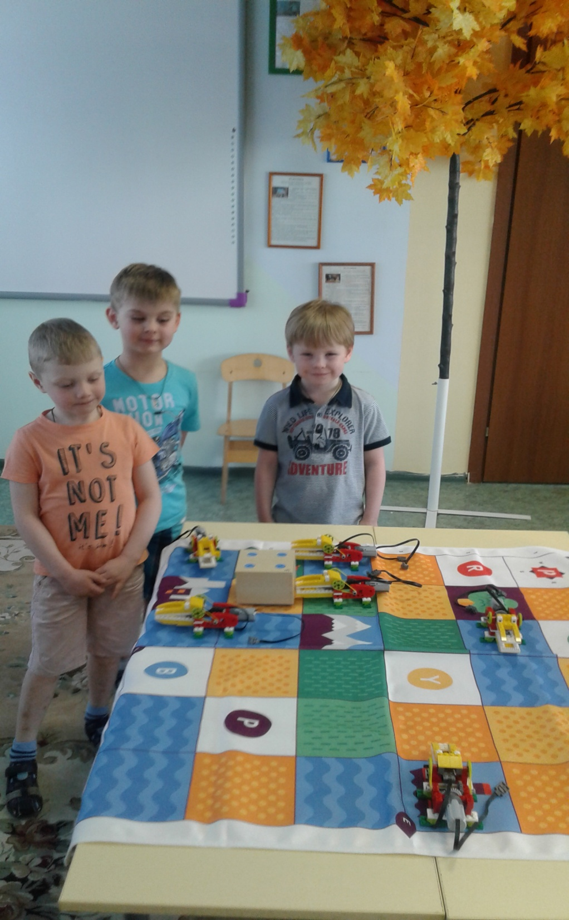
Таким образом, Конструктор ЛЕГО помогает детям и взрослым воплощать в жизнь свои идеи, строить и фантазировать, увлечённо работая и видя конечный результат.

